Slide 1

MathKGZ --
Ондуктар –Орундук мааниси – 3 жылдыз
Бул иш-чарада 2 команда оюн тактасына катары менен 3 жылдызды коюу үчүн ат салышат.
Тиешелүү суроого өтүү үчүн тордун квадратын басыңыз/тийиңиз.
Жооп үчүн "Жооп" кутучасын чыкылдатып, оюн тактасына кайра кайтыңыз.
Ошол чарчыга жылдыз коюу үчүн команданын түсүн басыңыз..
Бул оюнда үн бар!

Slide 2
MathKGZ --
Бул оюн ийкемдүү жана ар кандай жолдор менен иштетилиши мүмкүн:
Командалар суроолорду өз алдынча тандай алышат, эгерде алардын жообу туура эмес болсо, башка командага упайын «өздөрүнө» чегерип алуу мүмкүнчүлүгү бар.
Баардык команда мүчөлөрү бир суроону чыгарууга мүмкүндүгү бар жана жооп берүү үчүн бир окуучу тандалат.
Ар бир команданын жеке окуучулары бир эле учурда эң тез жооп берүү үчүн ат салышат.
Кызыл / Көк команданын окуучлары жупталышы мүмкүн. Андан кийин мугалим же команданын кайсынысы жоопту тезирээк туура тапканын баалай алат (мини-такталарды колдонуу менен) же ар бир жупта канча кызыл/көк команданын мүчөсү утуп алганы боюнча класстан сурамжылоо жүргүзүп, жалпы жеңүүчү команданы аныктасак болот.

Slide 3

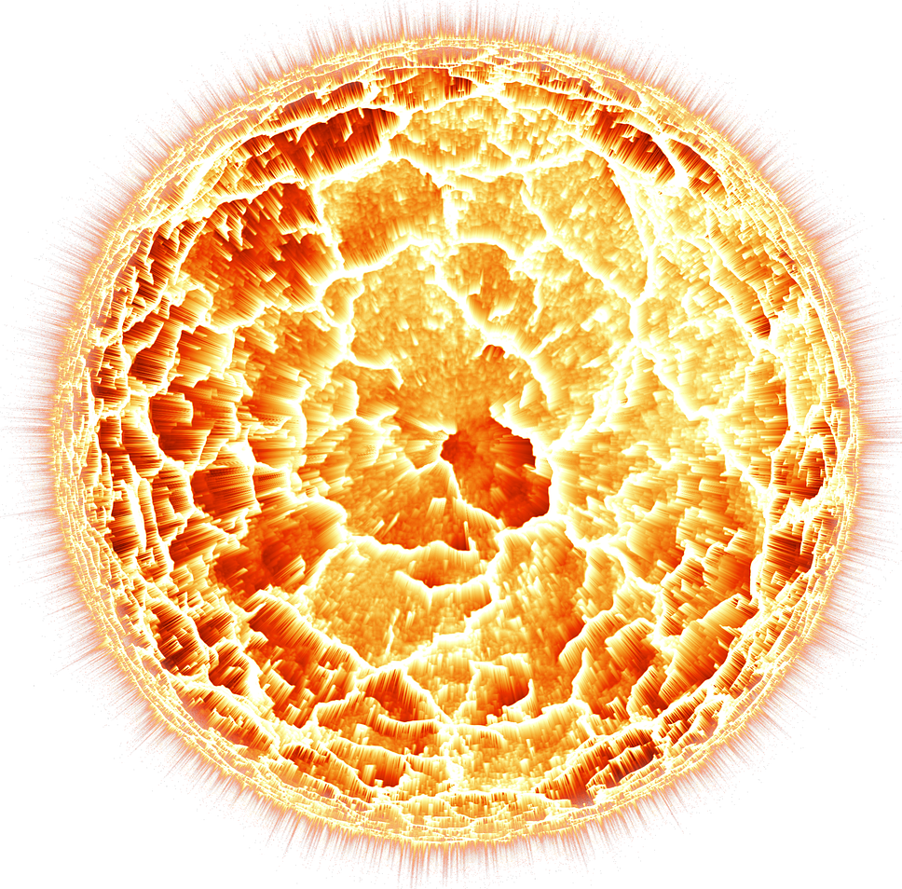
3 Жылдыз

Slide 4
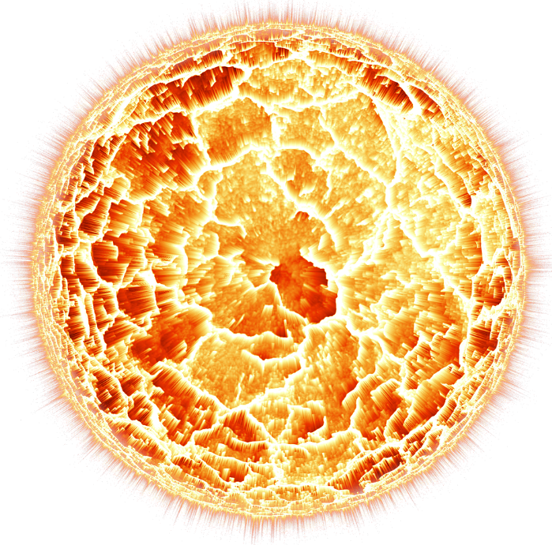
Эң биринчи
катарынан 3 жылдыз
топ жеңет

Slide 5

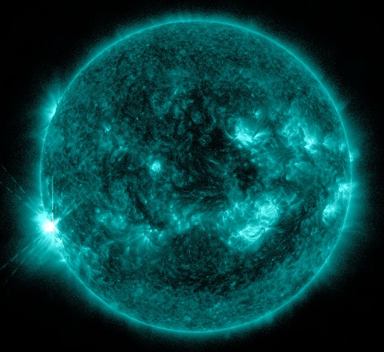
А
Б
В
Г
1
1
2
2
3
3
4
4

Slide 6
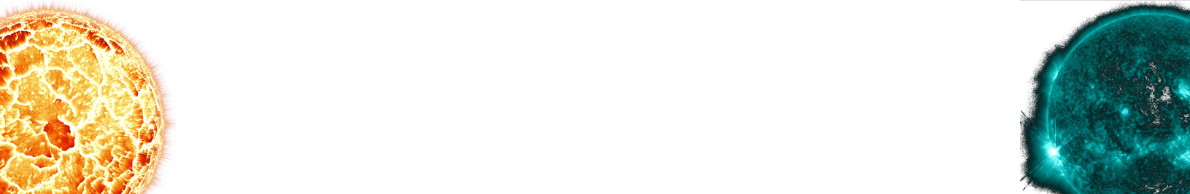
Берилген ондукта, 7 саны
кандай мааниге(үлүшкө) ээ?
5.73
7/10
Жообу

Slide 7
Берилген ондукта , 9 саны
кандай мааниге(үлүшкө) ээ?
6.319
9/1000
Жообу

Slide 8
Берилген ондукта, 2 жана 9 сандары
кандай маанилерге(үлүшкө) ээ?
7.2913
29/100
Жообу

Slide 9
Берилген ондукта, 1 саны
кандай мааниге(үлүшкө) ээ?
0.173
1/10
Жообу

Slide 10
Берилген ондукта, 3 саны
кандай мааниге(үлүшкө) ээ?
12.7358
Жообу
3/100

Slide 11
Берилген ондукта, 7 саны
кандай мааниге(үлүшкө) ээ?
4.0172
7/1000
Жообу

Slide 12
Берилген ондукта, 3 саны
кандай мааниге(үлүшкө) ээ?
10.305
3/10
Жообу

Slide 13
Берилген ондукта, 7 жана 3 сандары
кандай мааниге(үлүшкө) ээ?
0.2738
73/1000
Жообу

Slide 14
What value do the
digits 7 & 3 have in this number?
Берилген ондукта, 1 саны
кандай мааниге(үлүшкө) ээ?
15.018
1/100
Жообу

Slide 15
Берилген ондукта, 9 саны
кандай мааниге(үлүшкө) ээ?
6.3591
9/1000
Жообу

Slide 16
Берилген ондукта, 0 саны
кандай мааниге(үлүшкө) ээ?
65.0177
0/10
Жообу

Slide 17
Берилген ондукта, 1 жана 3 сандары
кандай мааниге(үлүшкө) ээ?
7.9132
Жообу
13/1000

Slide 18
Берилген ондукта, 6 саны
кандай мааниге(үлүшкө) ээ?
7.1642
6/100
Жообу

Slide 19
Берилген ондукта, 1 жана 5 сандары
кандай мааниге(үлүшкө) ээ?
0.153822
15/100
Жообу

Slide 20
Берилген ондукта, 2 жана 8 сандары
кандай мааниге(үлүшкө) ээ?
100.2843
28/100
Жообу

Slide 21
Берилген ондукта, 7 саны
кандай мааниге(үлүшкө) ээ?
6.87144
7/100
Жообу

Slide 22
Суроолор барбы?
Комментарийлер?
Сунуштар?
…же ката таптыңызбы!?
Турдуу пикирлер учун ыраазычылык билдиребиз.
Сураныч, электрондук кат жөнөтүңүз:
mathematicskgz@gmail.com

